Slide 2
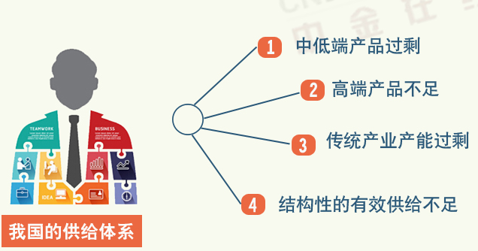

Slide 3
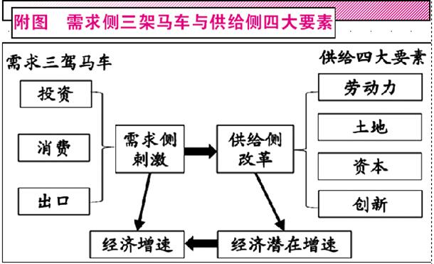
二、供给侧四大要素

Slide 4
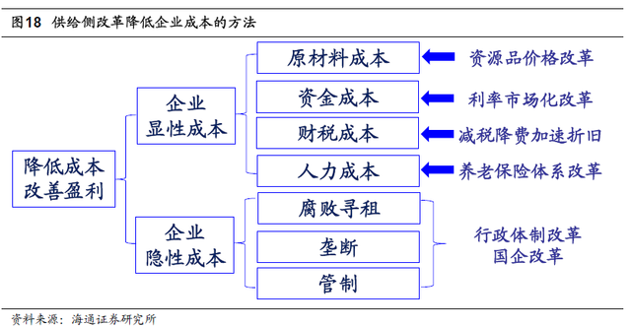

Slide 5
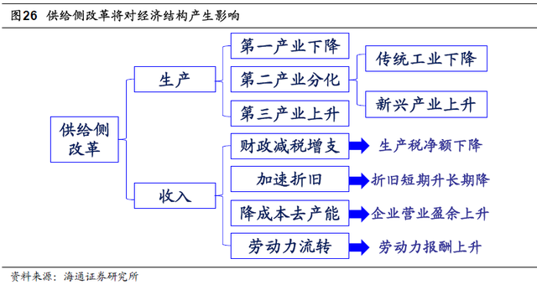
“供给侧”对经济结构的影响？

Slide 6
深入推进农业供给侧结构性改革。
要把增加绿色优质农产品供给放在突出位置，狠抓农产品标准化生产、品牌创建、质量安全监管。
要积极稳妥改革粮食等重要农产品价格形成机制和收储制度。抓好玉米收储制度改革，做好政策性粮食库存消化工作。

Slide 7
深入推进农业供给侧结构性改革。
细化和落实承包土地“三权分置”办法，培育新型农业经营主体和服务主体。深化农村产权制度改革，明晰农村集体产权归属，赋予农民更加充分的财产权利。统筹推进农村土地征收、集体经营性建设用地入市、宅基地制度改革试点。

Slide 8
深入推进农业供给侧结构性改革。
要加大农村环境突出问题综合治理力度，加大退耕还林还湖还草力度。
要严守耕地红线，推动藏粮于地、藏粮于技战略加快落地，保护和提高粮食综合生产能力。广辟农民增收致富门路。

Slide 9
材料一 随着经济发展进入新常态，很多地方都出现了占据大量厂房、土地等资源却不产生效益的“僵尸企业”。由于地方政府对经济发展速度的过分看重和名目繁多的产业扶持政策存在，使得当前一些“僵尸企业”僵而不死。对此，相关部门和专家认为应运用市场思维和法治方式对涉困企业进行差异化处置，有效解决经济转型期“僵尸企业”挤占要素资源、扭曲市场信号的问题。
(1)结合材料一和所学经济知识，分析现阶段我国清理处置“僵尸企业”的原因，并说明应如何更好地发挥市场在处置这些企业中的作用。（14分）

Slide 10
(1)清理处置“僵尸企业”是尊重市场经济规律，加强供给侧结构性改革，提高供给体系质量和效率的必然要求；(3分)企业是市场经济活动的主要参加者，清理处置“僵尸企业”有利于激发企业活力，推动经济持续健康发展；(3分)有利于淘汰落后产能，优化产业结构，提升资源配置效率。(2分) 完善价格、供求、竞争机制；(2分)建立统一开放、竞争有序的市场体系；(2分)维护公平、公正的市场秩序。(2分)

Slide 11
材料一 目前，中国科技在全球的地位日益突出，已成为世界第二研发大国。但是我国存在科技成果与市场需求脱节、经济科技“两张皮”的现象。一方面高校或科研院所的研发成果过于前沿，企业在当前用不上；另一方面国内企业缺乏核心技术，“嗷嗷待哺”。有关数据显示，我国科技成果转化率不足30%，先进国家这一指标为60%至70%。
2016年是我国推进供给侧结构性改革的攻坚之年，必须致力科技创新，推动科技成果转化，增加有效供给，促进传统产业改造升级，凤凰涅槃，加快新产业成长、化蛹成蝶。 （1）结合材料一和所学经济知识，分析推动科技成果转化对于推进供给侧结构性改革的意义（8分）

Slide 12
①可以提升传统产业（1分），促进新产业的发展（1分），推动产品结构和产业结构的优化升级（2分），提高有效供给能力（1分）；②增强创新发展动力，提高社会生产力，促进经济社会持续健康发展。（3分）
①如答：“提高供给结构对需求变化的适应性和灵活性∕有利于调整供给结构以适应需求结构的变化，扩大（增加）有效供给”可给3分）
②如答：“打通科技创新与经济发展通道，充分发挥科技创新的巨大潜能，提高全要素生产率”可给3分。 如答：“更好满足广大人民群众的需要”可给1分。不重复给分，不得超过本题赋分。

Slide 13
供给侧结构性改革，
重点是解放和发展社会生产力，
减少无效和低端供给，
扩大有效和中高端供给，
增强供给结构对需求变化的适应性和灵活性，
提高全要素生产率；
方法是既强调供给又关注需求，
既突出发展社会生产力又注重完善生产关系，
既发挥市场在资源配置中的决定性作用又更好发挥政府作用，
既着眼当前又立足长远；

Slide 14
路径是用改革创新推进结构调整，通过一系列政策举措，
特别是推动科技进步、
发展实体经济、
保障和改善人民生活的政策措施，
来解决我国经济供给侧存在的问题；
根本目的是使我国供给能力更好满足广大人民日益增长、不断升级的个性化、多样化物质文化和生态环境需要，
从而保持经济持续平稳发展，
更加符合社会主义经济发展的本质要求。

Slide 15
一、“供给侧改革”的提出
“供给侧改革”，就是从供给、生产端入手，通过解放生产力，提升竞争力促进经济发展。具体而言，就是要求清理僵尸企业，淘汰落后产能，将发展方向锁定新兴领域、创新领域，创造新的经济增长点。对于供给侧改革，习近平主席的原话是，“在适度扩大总需求的同时，着力加强供给侧结构性改革，着力提高供给体系质量和效率”。
运用社会再生产的有关知识，说明“供给侧改革”提出的合理性。

Slide 16
（1）社会再生产过程包括生产、分配、交换、消费四环节。“供给侧改革”从供给、生产端入手，积极进行供给干预促进经济发展，抓住了生产这一起决定作用的环节。
（2）生产与消费是辩证统一的。生产决定消费的对象和方式；生产会提高消费的质量和水平，并为消费创造动力。“供给侧”改革着力提高供给体系的质量和效率，通过创新增加新供给，从而满足并创造新消费，推动消费升级，形成新动力。
（3）消费反作用于生产。供给侧形成的新供给将会带来新的消费需求，开拓消费新领域，对于拉动经济增长，促进生产发展起到重要的反作用。

Slide 17
1、 为何优化劳动力配置？（整合课本）
必要性：
我国的“人口红利”在不断消失。依照价值规律，劳动力供不应求时，价格上升，将会使企业用人成本提高，价值决定价格，成本增加将会导致商品价格升高，不利于需求和供给。
重要性：
1、劳动者是生产过程的主体，在生产力发展中起主导作用。劳动者通过就业创造了社会财富，推动了社会发展。P42
2、人是生产力中最具决定性的力量。作为生产力的决定因素，发挥着重要作用。

Slide 18
2、如何优化劳动力配置？
（1）放开生育政策，补充人口红利。（补充增量）
（2）户籍制度改革，要素自由流动。（盘活存量）
户籍制度改革将是劳动力要素改革的重中之重，其目的在于促进劳动力要素的跨地区流动。
（3）服务业大发展，缓解就业压力。（吸纳过量）
（4）促扶贫重教育，提升人力资本。（提高素质）
一是贫困人口脱贫。十三五规划建议明确提出，要在现行标准下农村贫困人口实现脱贫、贫困县全部摘帽、解决区域性整体贫困。
二是加大教育投入力度。

Slide 19
1、土地制度改革，加速确权流转。土地制度改革的核心方向是提高土地的使用效率。
2、降低企业成本，提高资本回报。
3、淘汰落后产能，提升资本效率。

Slide 20
1、融资体制改革，提升创新意愿。
鼓励创新（互联网金融）与防范风险相结合。加快形成融资功能完备、基础制度扎实、市场监管有效、投资者权益得到充分保护的股票市场。P50
2、鼓励两众两创，提升创新转化。
(1)推进产学研结合，从而提高创新成果工业转化率。
(2)为创业企业提供更为便利的资金支持。
(3)实施针对创新型企业的税收优惠和费用减免，譬如研发费用抵税等。

